Slide 1


天津旅行助手答辩
汇报人： | 魏泽钒、王安澜、张可涵、杨至尧
时间： | 2 0 2 4 年 7 月 2 5 日

Slide 2
目录
CONTENTS
01
项目简介
02
小组成员
03
页面展示
04
使用技术

Slide 3

PART ONE
项目简介

Slide 4
项目简介
你是否仍在为如何畅游天津而烦恼？
让天津旅行助手为你分忧！
项目简介
天津旅行助手，一款基于大语言模型的智能规划工具，通过深度理解游客需求，提供行程规划、景点深度介绍及美食探索等全方位服务，旨在让每位游客享受量身定制的天津之旅，提升旅行体验。

Slide 5
PART TWO
小组成员

Slide 6

小组成员
王安澜（后端）
张可涵（后端）
项目中llm与网页文本等非结构化数据结合的RAG部分的开发
项目中llm与数据库，csv等结构化数据结合部分的开发
魏泽钒（前端）
杨至尧（前端）
项目中前端界面的功能丰富和风格修改
项目中前端界面的功能丰富和前后端对接

Slide 7
PART THREE
页面展示

Slide 8
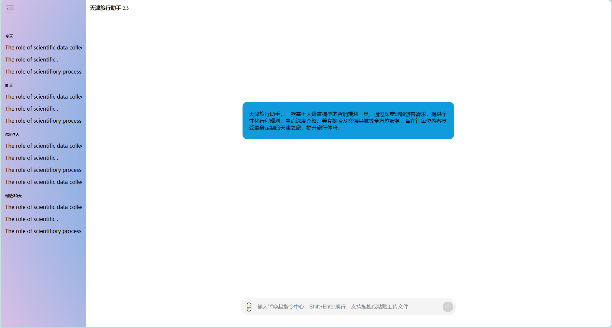
界面展示

Slide 9
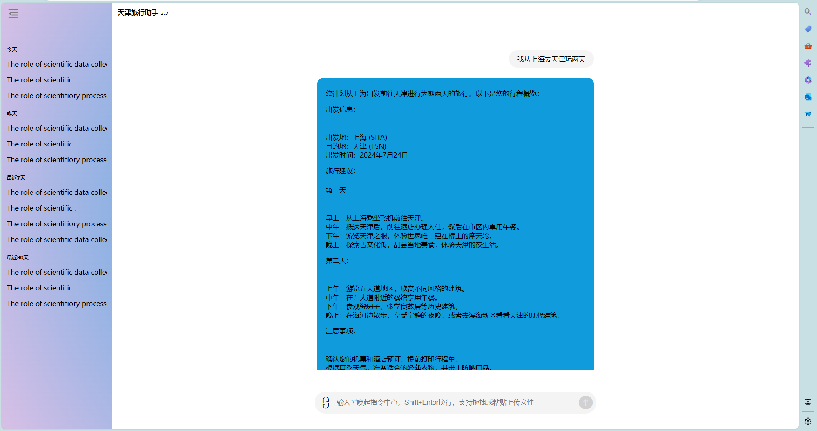
界面展示

Slide 10
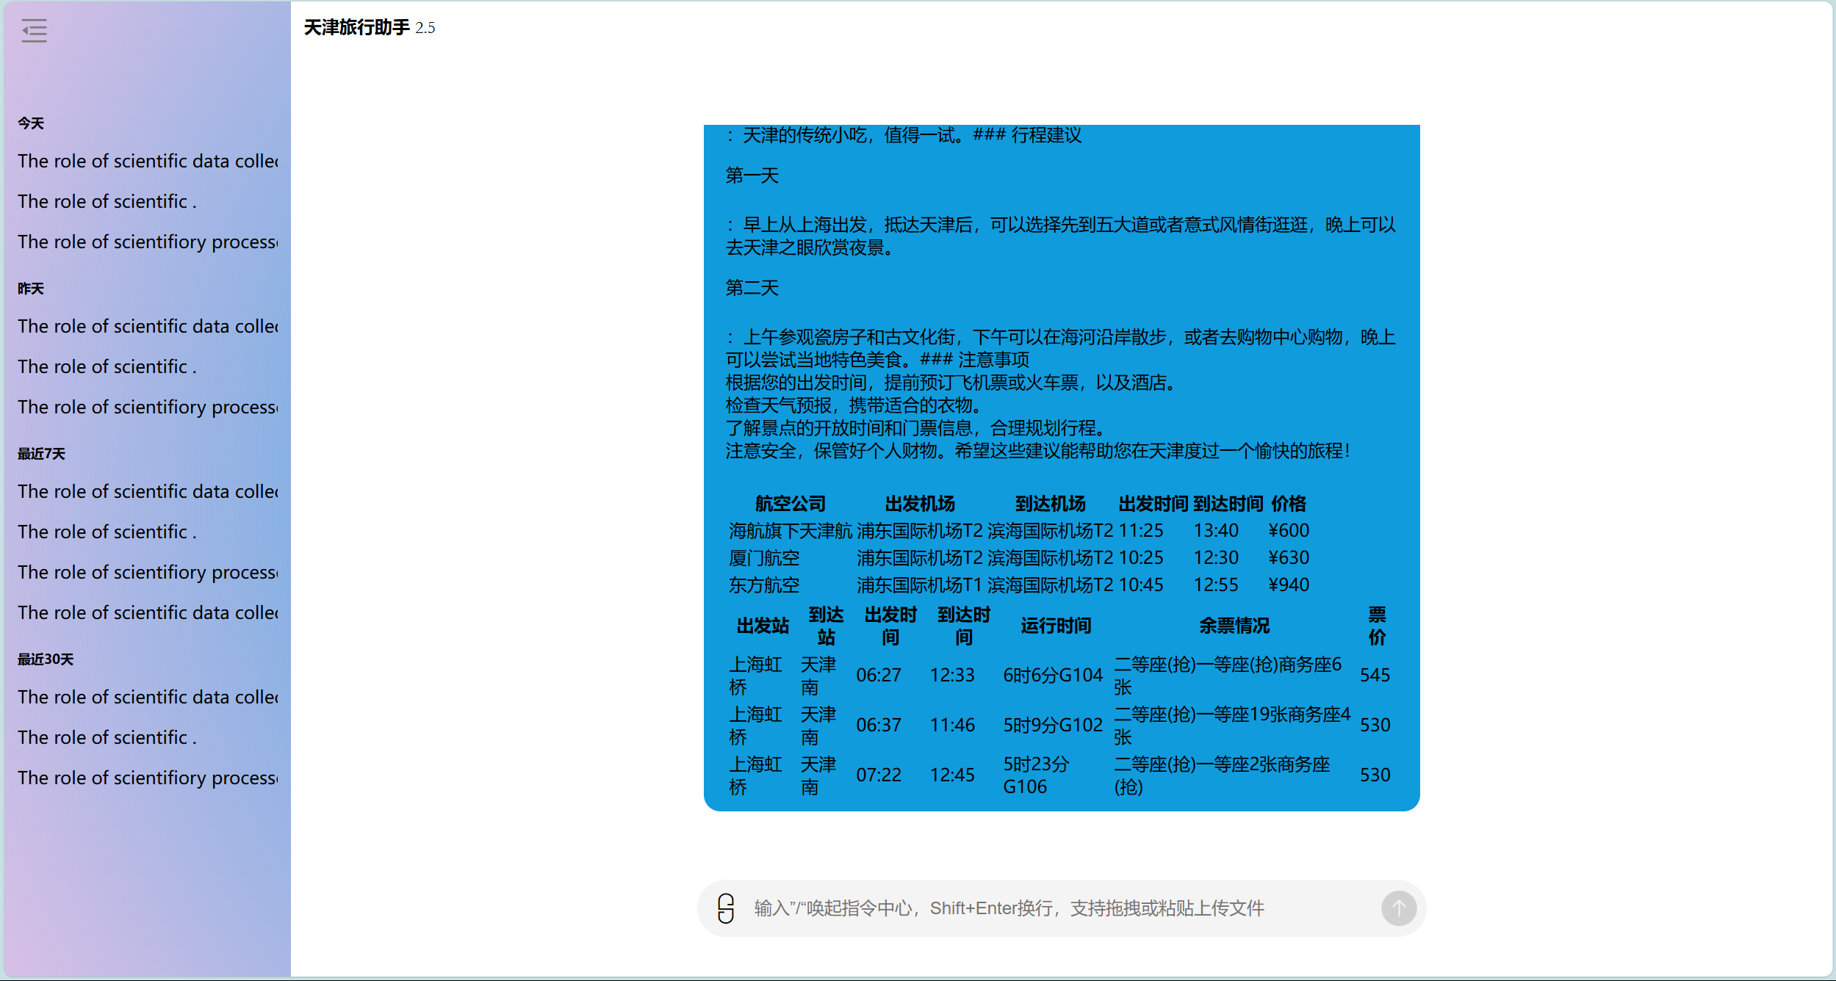
界面展示

Slide 11
PART FOUR
使用技术

Slide 12
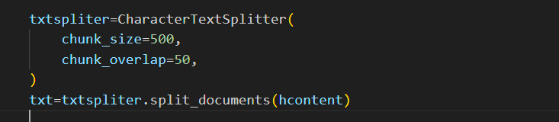

EMBEDMODEL
输入您的内容输入您的内容输入您的内容输入您的内容输入您的内容输入您的内容输入您的内容输入您的内容输入您的内容输入您的内容
SPLIT
EMBEDMODEL
INTERACT
CHAT

Slide 13
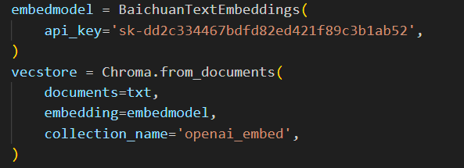
EMBEDMODEL
此处输入标题
输入您的内容输入您的内容输入您的内容输入您的内容输入您的内容输入您的内容输入您的内容输入您的内容输入您的内容输入您的内容
SPLIT
EMBEDMODEL
INTERACT
CHAT

Slide 14
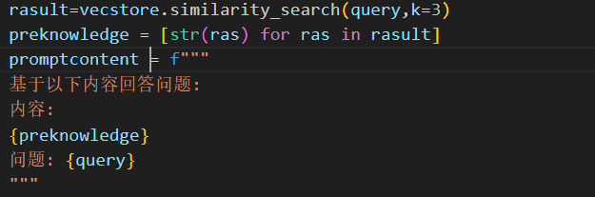
EMBEDMODEL
此处输入标题
输入您的内容输入您的内容输入您的内容输入您的内容输入您的内容输入您的内容输入您的内容输入您的内容输入您的内容输入您的内容
SPLIT
EMBEDMODEL
INTERACT
CHAT

Slide 15
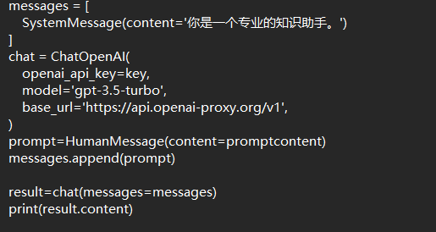
EMBEDMODEL
此处输入标题
输入您的内容输入您的内容输入您的内容输入您的内容输入您的内容输入您的内容输入您的内容输入您的内容输入您的内容输入您的内容
SPLIT
EMBEDMODEL
INTERACT
CHAT

Slide 16
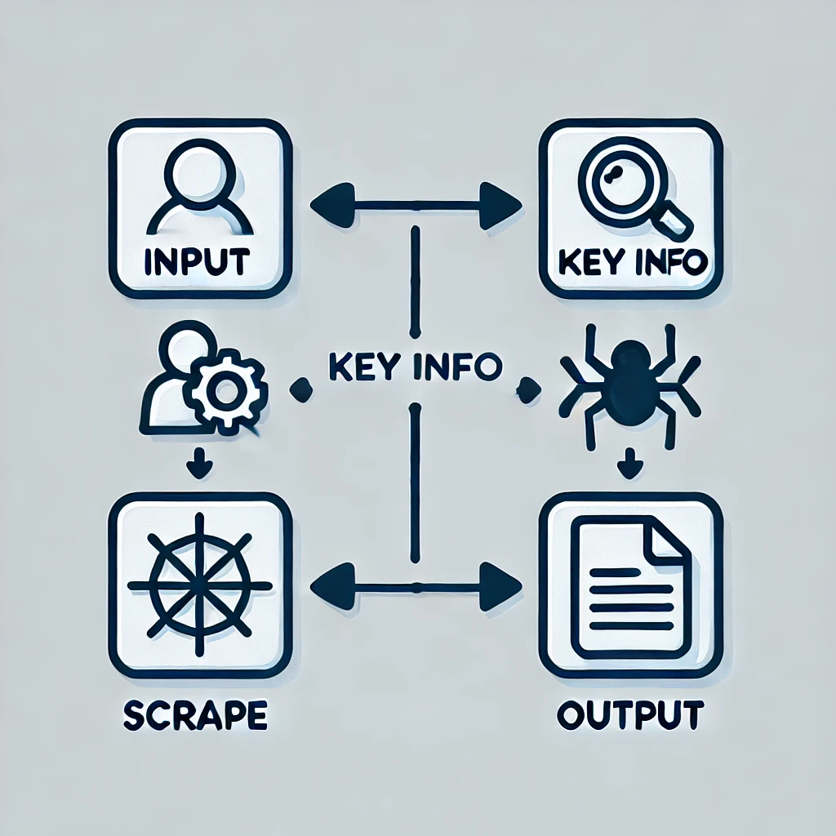
数据交互
关键内容提取
从用户输入中提取关键信息，如用户计划的目的地、出发时间等，精确生成内容
爬虫抓取
通过提取所得的关键信息，用爬虫抓取相关网页内容，满足信息的实时性和真实性
CSV文件
将对与各个景区的相关信息整理为CSV文件，大模型可以通过对CSV文件的查询和学习来生产更完整的输出

Slide 17
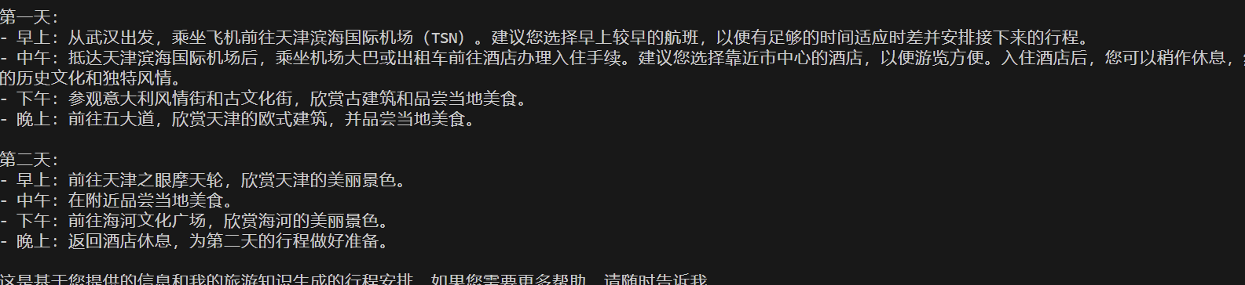
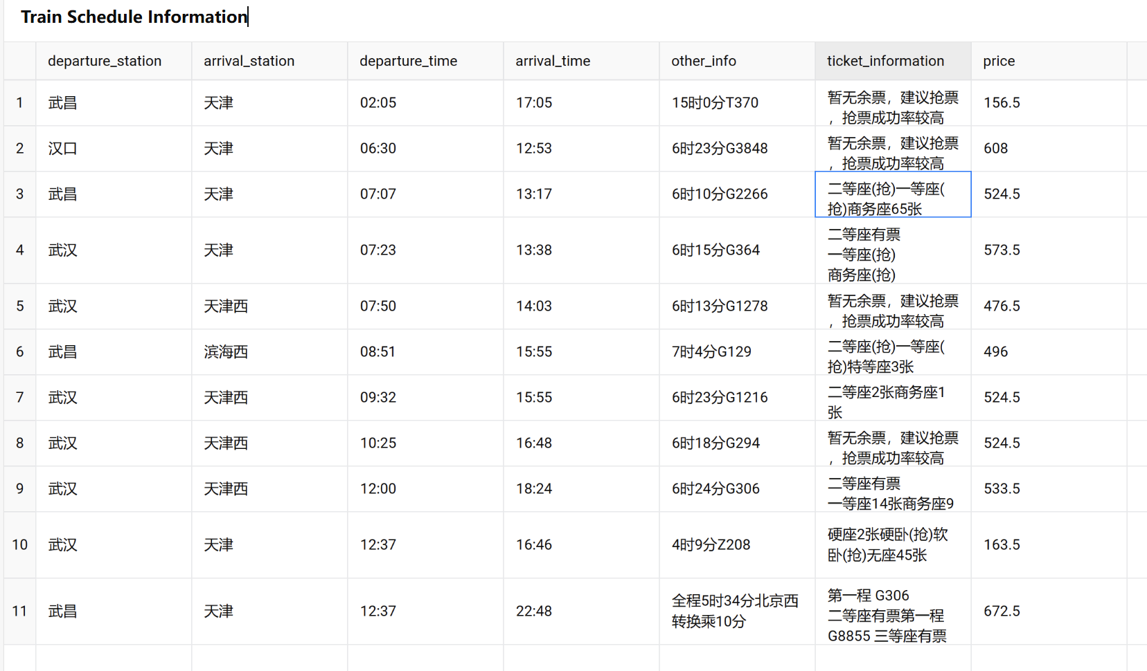
数据生成
行程规划
出行方式

Slide 18
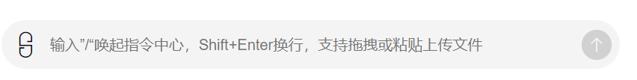
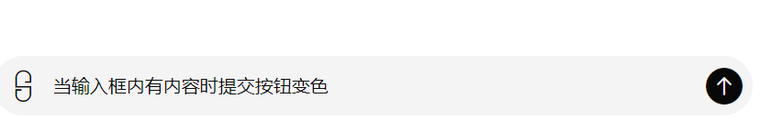


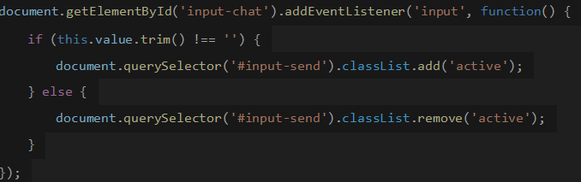
前端部分
input-send按钮优化1——变色
核心代码
通过监听输入框的变化，为`input-chat`的元素添加一个`input`事件监听器。当输入框的内容发生变化时，检查输入框的值是否不为空，如果输入框有内容，则给ID为`input-send`的元素添加`active`类，显示效果为发送按钮变为可点击状态；如果输入框为空，则移除ID为`input-send`的元素的`active`类，通常意味着使发送按钮变为不可点击状态。

Slide 19
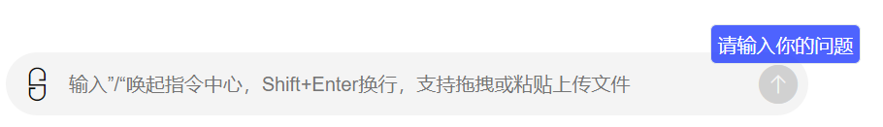
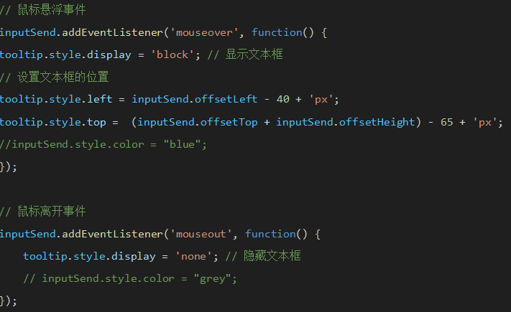
前端部分
input-send按钮优化2——增添悬窗
为`inputSend`按钮添加一个`mouseover`事件监听器，当鼠标悬停在`inputSend`元素上时，将`tooltip`元素的`display`样式设置为`block`，使其可见，并且设置`tooltip`元素的位置，使产生的悬窗能够悬浮在合适的位置，同理，又为`inputSend`元素添加了一个`mouseout`事件监听器，当鼠标从`inputSend`元素上移开时，`tooltip`元素的`display`样式设置为`none`，使其不可见。
核心代码

Slide 20

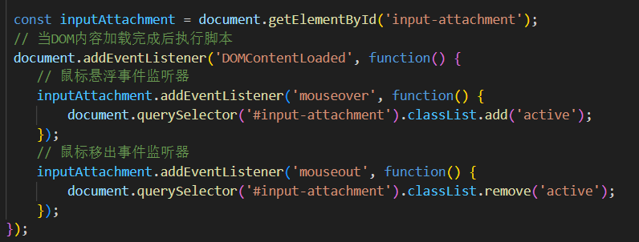
前端部分
附件按钮优化——鼠标悬浮变色
核心代码
在 DOMContentLoaded 事件的回调函数中，为 添加附件按钮元素添加了mouseover 事件监听器，当鼠标悬停在附件图标上时触发，通过 classList.add 方法为 input-attachment 元素添加了一个 active 类，改变输入框的样式，使其变色从而优化用户体验感。此外添加mouseout 事件监听器，当鼠标从 inputAttachment 元素上移开时触发，通过 classList.remove 方法移除了 input-attachment 元素上的 active 类，从而使按钮恢复初始状态。

Slide 21
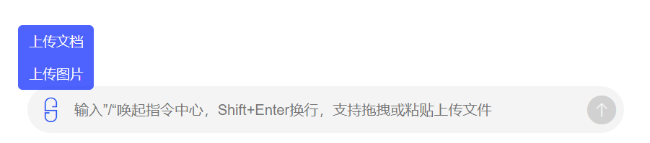
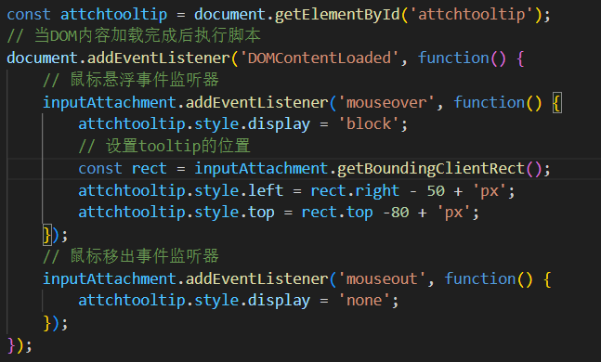
前端部分
附件图标优化——鼠标悬浮弹出操作选项
核心代码
实现随鼠标悬浮显示和隐藏的 tooltip ，当文档加载完成后，给 `inputAttachment` 元素添加了 `mouseover` 和 `mouseout` 事件监听器。鼠标悬浮时，tooltip 显示并定位到输入框附近；鼠标移出时，tooltip 隐藏。代码缺少 `inputAttachment` 变量的定义。

Slide 22
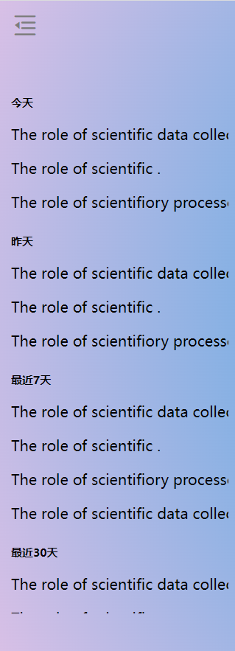


前端部分
设置默认文字（上图）
编写网页名称
<span class="font1">天津旅行助手</span>
<span class = "font2">2.5</span>
.font1 {
font-family: 'Garamond', sans-serif;
font-weight: bold;
}
.font2 {
font-family: 'Garamond', serif;
}
<input id="input-chat" placeholder="输入”/“唤起指令中心，Shift+Enter换行，支持拖拽或粘贴上传文件">
选用渐变色背景美化界面（右图）
添加标题
输入您的内容输入您的内容输入您的内容输入您的内容输入您的内容输入您的内容输入您的内容输入您的内容输入您的内容输入您的内容输入您的内容输入您的内容
在css中添加代码：background-image: radial-gradient(circle at center, rgb(16, 155, 224), rgba(108, 14, 159, 0.263));

Slide 23
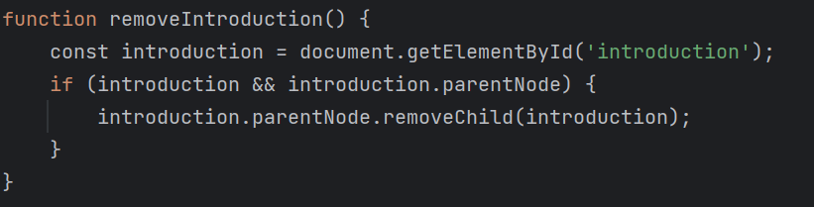
前端部分
旅行助手的简介显示
删除函数
刚进入网页时，显示旅行助手的简介，使用一个容器来显示，当用户发送信息时，简介消失。使用事件监听器实现，当用户执行发送操作时，既触发给模型发送信息的函数，也触发删除简介的函数。

Slide 24
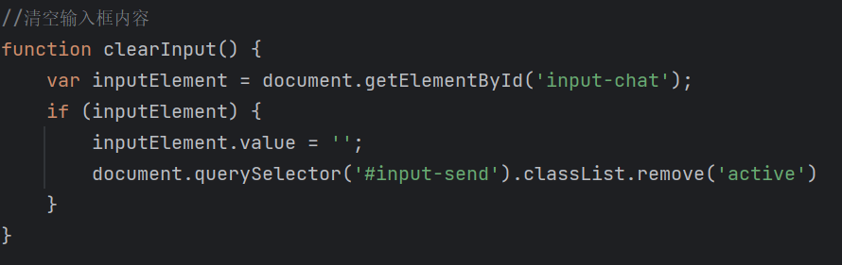
前端部分
发送信息后清空输入框
清空函数
同样使用事件监听器实现，当用户执行发送操作时，触发清空输入框的函数。

Slide 25


前端部分
等待模型回答时的加载动画
在等待模型回答时，显示一个浮动的波浪加载动画，在回答完成后消失。
动画由十个小的矩形构成，通过设置循环播放改变矩形的高度，并设置不同的播放延迟来实现。

Slide 26
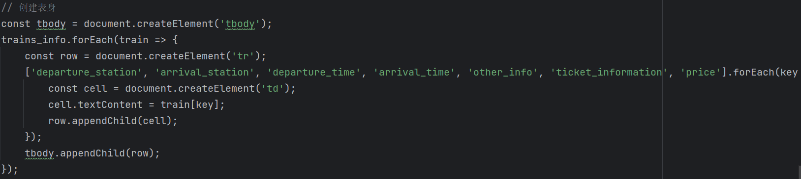
前端部分
车票机票的表格显示
核心代码
从后端接收一个车票的列表数据，使用两次foreach方法对数据进行解析，把解析到的数据转化为表格写入网页。

Slide 27
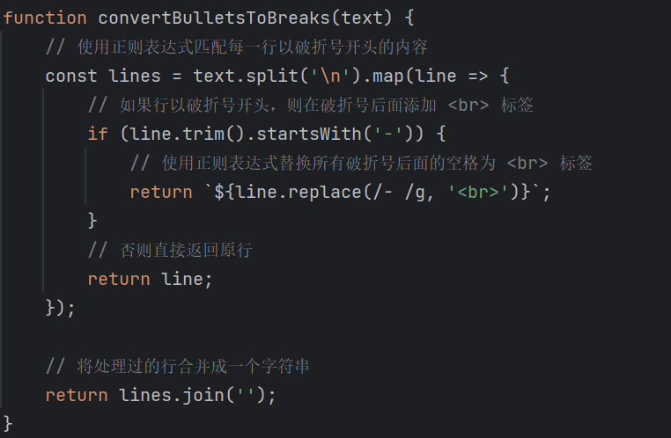
前端部分
大模型回答的格式转换
核心代码
由于将模型的回答传递到前端时，无法同时传输回答的格式，因此我通过正则表达式来匹配一些特殊字符，例如‘-’，在他之后增加html的<br>标签，实现换行。

Slide 28
谢 谢 THANK YOU
汇报人： | 魏泽钒、王安澜、张可涵、杨至尧
时间： | 2 0 2 4 年 7 月 2 5 日

